Slide 1
Autómatas a Pila
Puesto que los autómatas finitos no son suficientemente poderosos para aceptar los LLC, cabe preguntarnos que tipo de autómata se necesitaría para aceptar los LLC.
Una idea es agregar algún elemento a los AF de manera que se incremente su poder de cálculo.

Slide 2
Autómatas a Pila
Para ser más concretos, tomemos por ejemplo el lenguaje de los paréntesis bien balanceados,
Una primera idea podría ser la de una máquina que tuviera un registro aritmético que le permitiera contar los paréntesis; dicho registro sería controlado por el control finito, quien le enviaría símbolos I para incrementar en uno el contador y D para decrementarlo en uno.
A su vez, el registro enviaría un símbolo Z para indicar que está en cero, o bien N para indicar que no está en cero.
Entonces para analizar una palabra con paréntesis lo que haríamos sería llevar la cuenta de cuántos paréntesis han sido abiertos pero no cerrados; en todo momento dicha cuenta debe ser positiva o cero, y al final del cálculo debe ser exactamente cero.
Por ejemplo, para la palabra (())() el registro tomaría sucesivamente los valores 1, 2, 1, 0, 1, 0.

Slide 3
Autómatas a Pila
Siguiendo esta idea, podríamos pensar en añadir al AF un almacenamiento auxiliar, que llamaremos pila, donde se podrán ir depositando caracter por caracter cadenas arbitrariamente grandes.
A estos nuevos autómatas con una pila auxiliar los llamaremos Autómatas a Pila, o AP

Slide 4
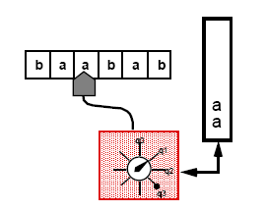
Representación Gráfica

Slide 5
Funcionamiento de los Autómatas de Pila
La pila funciona de manera que el último caracter que se almacena en ella es el primero en salir (“LIFO” por las siglas en inglés)
Un aspecto crucial de la pila es que sólo podemos modificar su “tope”, que es el extremo por donde entran o salen los caracteres.
Los caracteres a la mitad de la pila no son accesibles sin quitar antes los que están encima de ellos.
La pila tendrá un alfabeto propio, que puede o no coincidir con el alfabeto de la palabra de entrada. Esto se justifica porque puede ser necesario introducir en la pila caracteres especiales usados como separadores, según las necesidades de diseño del autómata.

Slide 6
Funcionamiento de los Autómatas de Pila
Al iniciar la operación de un AP, la pila se encuentra vacía.
Durante la operación del AP, la pila puede ir recibiendo (y almacenando) caracteres, según lo indiquen las transiciones ejecutadas.
Al final de su operación, para aceptar una palabra, la pila debe estar nuevamente vacía.

Slide 7
Funcionamiento de los Autómatas de Pila
En los AP las transiciones de un estado a otro indican, además de los caracteres que se consumen de la entrada, también lo que se saca del tope de la pila, así como también lo que se agrega a la pila.
Antes de formalizar los AP, vamos a utilizar una notación gráfica, parecida a la de los diagramas de los autómatas finitos.
Para las transiciones usaremos la notación donde w es la entrada (secuencia de caracteres) que se consume, alpha es lo que se saca de la pila, y beta lo que se agrega a la pila.

Slide 8
AP
Por ejemplo, la transición indica que se consume de la entrada un caracter a, no se saca nada de la pila, y se agrega b a la pila.
Se supone que primero se ejecuta la operación de sacar de la pila y luego la de agregar.
Al igual que los AF, los AP tienen estados finales, que permiten distinguir cuando una palabra de entrada es aceptada.
De hecho, para que una palabra de entrada sea aceptada en un AP se deben cumplir todas las condiciones siguientes:

Slide 9
AP: Cadenas reconocidas
La palabra de entrada se debe haber agotado (consumido totalmente).
El AP se debe encontrar en un estado final.
3. La pila debe estar vacía.

Slide 10
Diseño de AP
El problema de diseño de los AP consiste en obtener un AP M que acepte exactamente un lenguaje L dado.
Por exactamente queremos decir, como en el caso de los autómatas finitos, que, por una parte, todas las palabras que acepta efectivamente pertenecen a L, y por otra parte, que M es capaz de aceptar todas las palabras de L.
Aunque en el caso de los AP no hay metodologías tan generalmente aplicables como era el caso de los autómatas finitos, siguen siendo válidas las ideas básicas del diseño sistemático, en particular establecer claramente que es lo que “recuerda” cada estado del AP antes de trazar transiciones.
Para los AP, adicionalmente tenemos que establecer una estrategia clara para el manejo de la pila.

Slide 11
Diseño de AP
En resumen, a la hora de diseñar un AP tenemos que repartir lo que requiere ser “recordado” entre los estados y la pila.
Distintos diseños para un mismo problema pueden tomar decisiones diferentes en cuanto a que recuerda cada cual.

Slide 12
Ejemplo
Diseñar un AP que acepte exactamente el lenguaje con palabras de la forma para n>0.
Una idea que surge inmediatamente es la de utilizar la pila como “contador” para recordar la cantidad de a’s que se consumen, y luego confrontar con la cantidad de b’s.

Slide 13
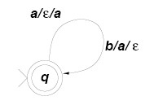
Ejemplo
Una primera versión de este diseño utiliza un solo estado q, con transiciones a/ ε /a y b/a/ ε de q a si mismo, como en la figura.

Slide 14
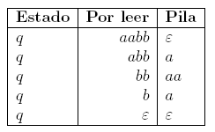
Ejemplo
Por ejemplo, la traza de ejecución del AP del último ejemplo, para la palabra aabb, se muestra a continuación

Slide 15
Ejemplo
El autómata anterior tiene un problema

Slide 16
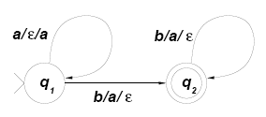
Ejemplo
Una solución es utilizar los estados para memorizar las situaciones de estar consumiendo a o estar consumiendo b.

Slide 17
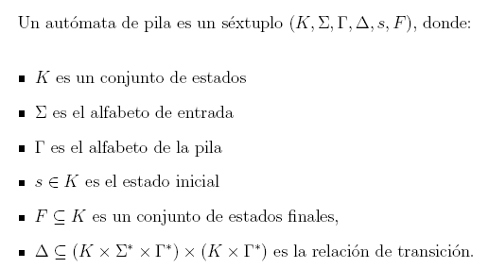
Formalización de los AP

Slide 18
Formalización de AP
Si tenemos una transición de la forma
el AP hace lo siguiente:
Estando en el estado p, consume u de la entrada;
Saca de la pila a Beta;
Llega a un estado q;
Agrega Gamma en la pila

Slide 19

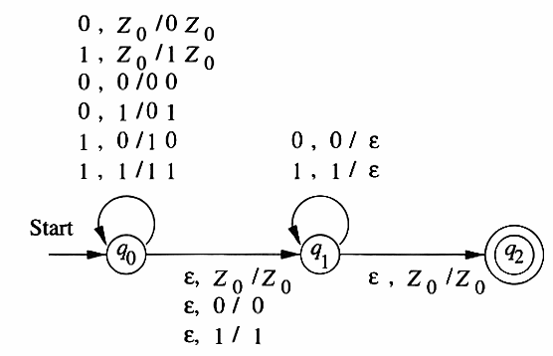
Otra notación
Caracter que se lee
Caracter en el tope de Pila
Estado del Tope de Pila luego de la operación

